Slide 1
Meilensteine vom Pen-And-Paper Mgmt Tool
Nelus Köchy – Elias Schmidt – Beat Höllwarth – Jason Lehmann

Slide 2
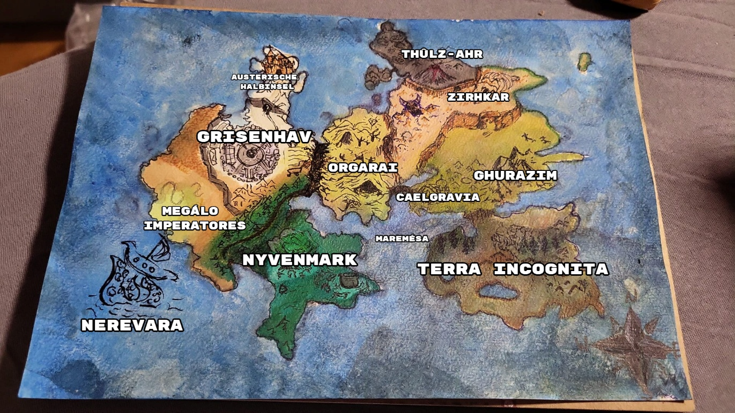
Projekt
Tool zur Verwaltung von Pen-And-Paper-Games
Besserer Spielfluss
Selbsterdachte Spielmechaniken / Regelwerk
Soll-Konzept
Ist-Zustand
Zielsetzung
Ausblick
Projekt

Slide 3
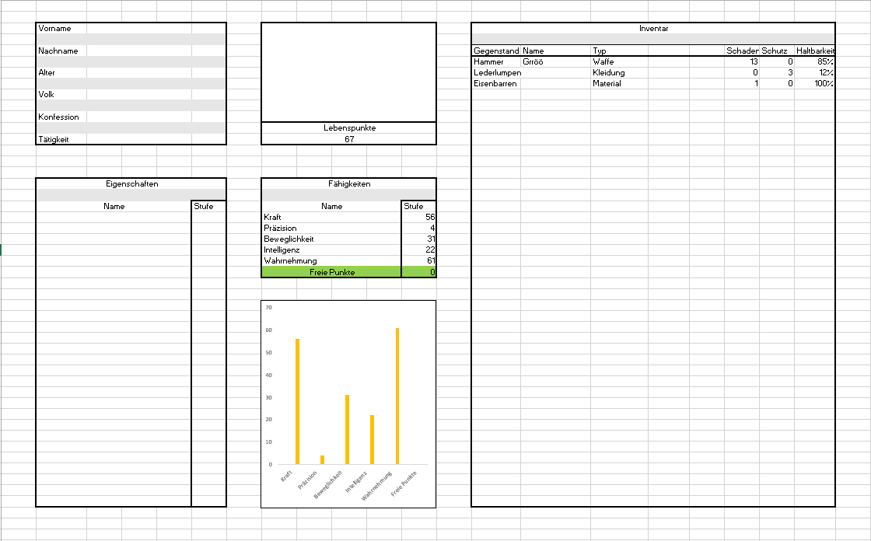
Soll-Konzept
Spielerverwaltung
Charakterdaten
Eigenschaften
Fähigkeiten
Inventar
Soll-Konzept
Ist-Zustand
Zielsetzung
Ausblick
Projekt

Slide 4
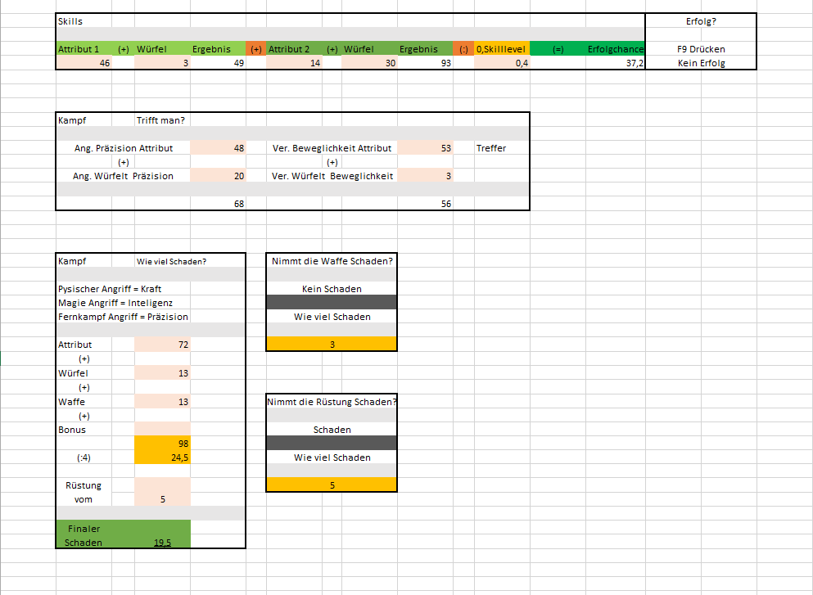
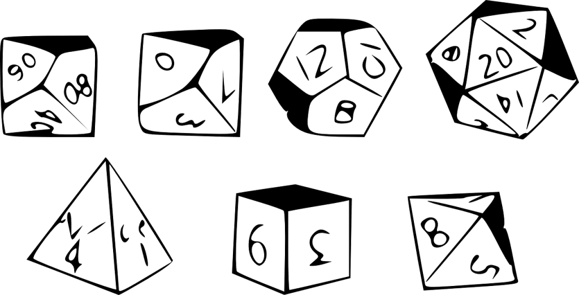
Soll-Konzept
Berechnungen
Kampfsystem
Skills
Soll-Konzept
Ist-Zustand
Zielsetzung
Ausblick
Projekt

Slide 5


Soll-Konzept
Benutzeroberfläche
Stimmiges Design
Übersichtliche Menüführung
Barrierefrei
Soll-Konzept
Ist-Zustand
Zielsetzung
Ausblick
Projekt

Slide 6


Soll-Konzept
Systemstruktur
Frontend
HTML
CSS
Backend
C#
Soll-Konzept
Ist-Zustand
Zielsetzung
Ausblick
Projekt

Slide 7

Aktueller Projektstand
Was bereits umgesetzt wurde:
Grundstruktur der Anwendung mit .net Razor Pages
Erste Datenbankanbindung
Website-Prototyp
Soll-Konzept
Ist-Zustand
Zielsetzung
Ausblick
Projekt

Slide 8



Aktueller Projektstand
Herausforderungen:
Zeitmanagement bei komplexeren Aufgaben
Erstellung eines guten Datenbankmodells
Bessere Kommunikation
Was lief gut:
Schnelle Einarbeitung in neue Technologien
Erstellung der Grundstruktur
Kommunikation
Soll-Konzept
Ist-Zustand
Zielsetzung
Ausblick
Projekt

Slide 9
Aktueller Projektstand
Projekt Ausschnitte
Soll-Konzept
Ist-Zustand
Zielsetzung
Ausblick
Projekt

Slide 10


Zielsetzung
Attraktiv
Schneller als Excelvorlage
intuitive Navigation
Soll-Konzept
Ist-Zustand
Zielsetzung
Ausblick
Projekt

Slide 11

Zielsetzung
Terminierbar
Bis Projektende spielbare Version
Inkludiert Features aus Soll-Konzept
Soll-Konzept
Ist-Zustand
Zielsetzung
Ausblick
Projekt

Slide 12
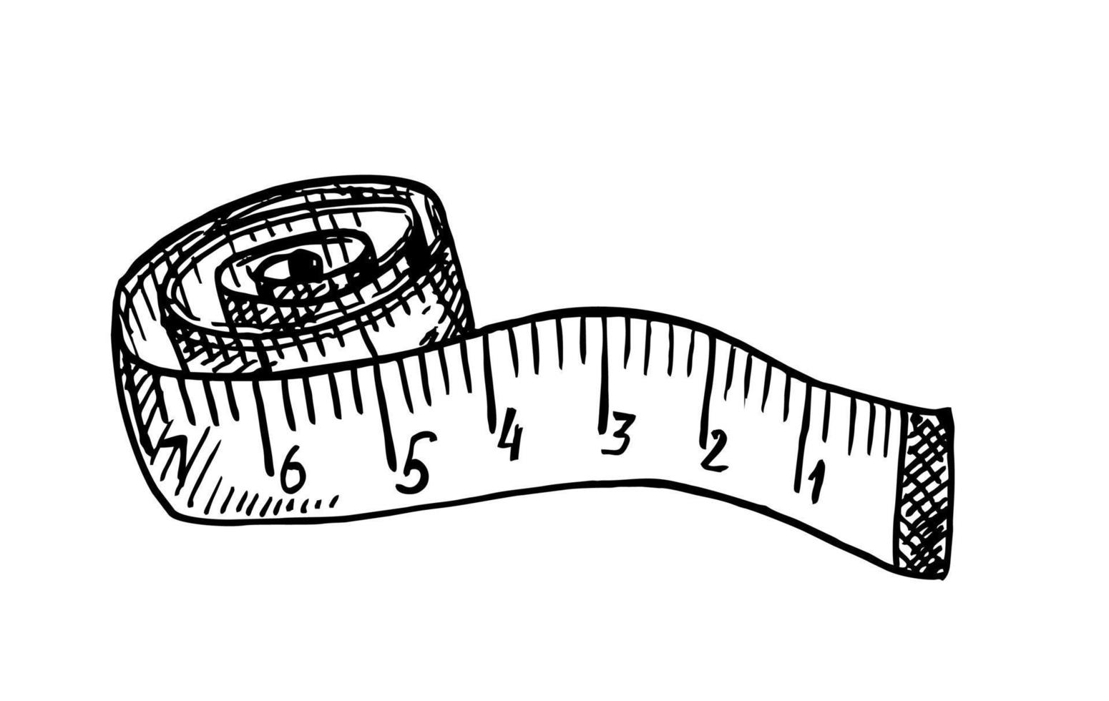

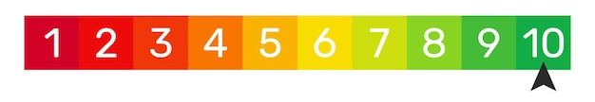
Zielsetzung
Messbar
Black-Box-Tester geben positives Feedback
Bewertungsskala 1 bis 10
Ziel: 7,5
Soll-Konzept
Ist-Zustand
Zielsetzung
Ausblick
Projekt

Slide 13

Ausblick

Slide 14
Bildquellen
https://fhvs.info/pen-and-paper-das-erste-treffen/
https://de.dreamstime.com/illustration/wegweiser.html
https://www.nuget.org/profiles/aspnet
https://www.executivewomanmedia.com/shortcuts-how-to-set-clear-goals/
https://www.ultimatewb.com/blog/1751/can-html-css-and-javascript-create-a-website/
https://de.wikipedia.org/wiki/C-Sharp
https://www.istockphoto.com/de/vektor/deadline-benachrichtigung-ereignis-erinnerung-auf-kalender-vektor-flache-cartoon-gm1223979431-359717034
https://de.vecteezy.com/vektorkunst/8143497-aufgerolltes-massband-skizze-massband-nahen-handwerk-attribut-schneiderei-workshop-ausrustung-diat-gewichtsverlust-symbol-lange-grosse-messwerkzeug-profi-schneider-instrument
https://de.freepik.com/vektoren-premium/bewerten-sie-uns-mit-balken-von-1-bis-10-vektorgrafik-im-flachen-design-isoliert-auf-weissem-hintergrund_69654283.htm
https://de.vecteezy.com/vektorkunst/584225-vector-die-illustrationshande-die-zielflagge-auf-weissem-hintergrund-halten
https://www.youtube.com/watch?v=Vkgjl0WELko&t=1128s
https://stock.adobe.com/de/search?k=vielen+dank+f%C3%BCr+ihre+aufmerksamkeit

Slide 15
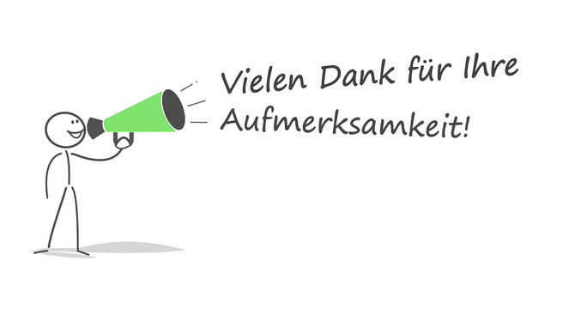

Ende

